Slide 1
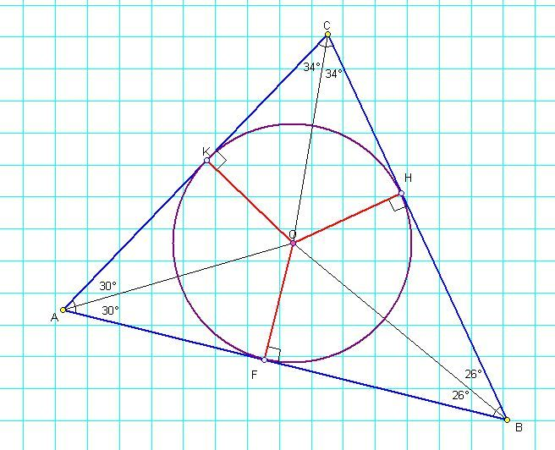
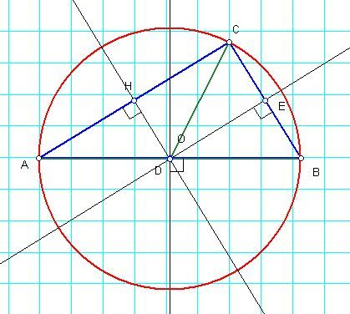
Описані і вписані кола
Геометрія 7 клас

Slide 2
Вписане коло
Коло називається вписаним у трикутник, якщо воно дотикається до всіх його сторін.

Slide 3
Вписане коло
Теорема: У будь-який трикутник можна вписати коло і до того ж тільки одне.
A
Дано:
Довести: 1)для вписане коло існує; 2)вписане коло одне.
Доведення
Доведемо, що існує точка, рівновіддалена від всіх його сторін і лише одна.
B
C
Усі точки, рівновіддалені від сторін АС і АВ кута А, лежать на його бісектрисі.
Усі точки, рівновіддалені від сторін АВ і ВС кута В, лежать на його бісектрисі.

Slide 4
Вписане коло
Наслідок: Центр вписаного кола у трикутник лежить на перетині бісектрис кутів трикутника.
Для того, щоб вписати коло у трикутник, потрібно:
1)Побудувати бісектриси трикутників (достатньо дві).
2)Провести коло через точку перетину бісектрис.

Slide 5
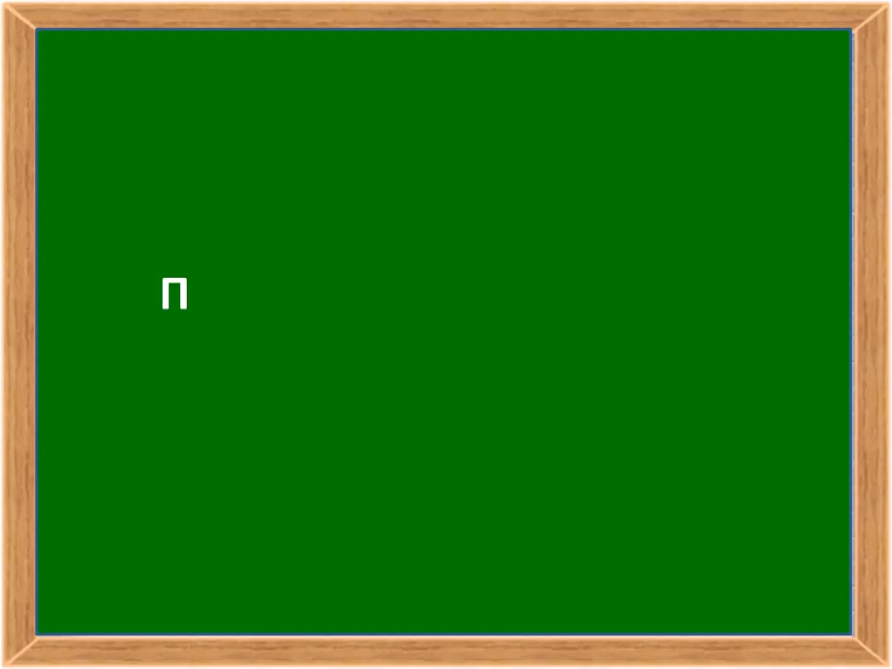
Побудова вписаного кола

Slide 6
Описане коло
Коло називається описаним навколо трикутника, якщо воно проходить через усі його вершини.

Slide 7
Описане коло
Теорема: Навколо будь-якого трикутника можна описати коло і до того ж тільки одне.
A
Дано:
Довести: 1)для описане коло існує; 2)описане коло одне.
Доведення
Доведемо, що існує точка, рівновіддалена від його вершин і лише одна.
B
C
Усі точки, рівновіддалені від вершин А і В, лежать на серединному перпендикулярі.
Усі точки, рівновіддалені від вершин А і С, лежать на серединному перпендикулярі.

Slide 8
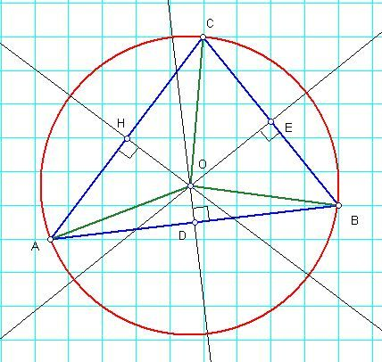
Описане коло
Наслідок: Центр описаного кола навколо трикутника лежить на перетині серединних перпендикулярів, проведених до сторін трикутника.
Для того, щоб описати коло, навколо трикутника, потрібно:
1) Знайти середини сторін трикутника.
2)Провести серединні перпендикуляри
2)Провести коло через точку перетину .

Slide 9
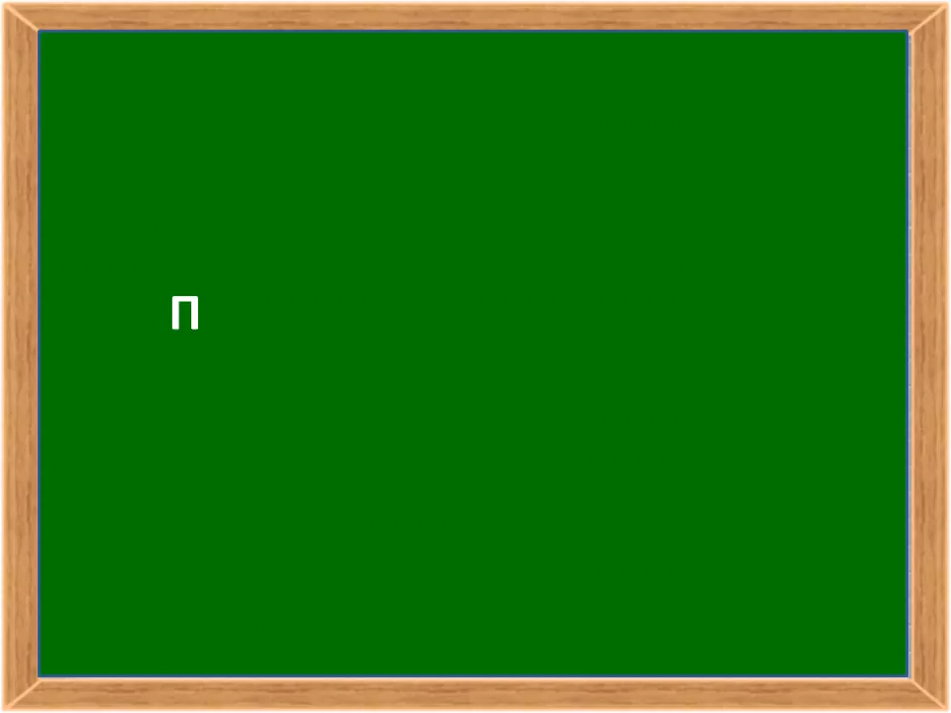
Побудова описаного кола

Slide 10
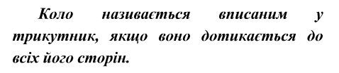
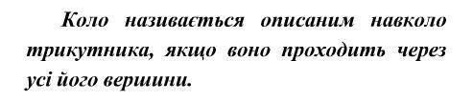
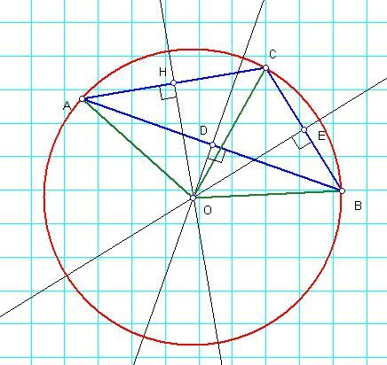
Центром вписаного у трикутник кола є точка перетину
його бісектрис. Центр вписаного кола знаходиться всередині трикутника.
Центром описаного навколо трикутника кола є точка перетину серединних перпендикулярів, проведених до його сторін.
Гострокутний трикутник
Тупокутний трикутник
Прямокутний трикутник

Slide 11
Тренувальні вправи
Знайдіть радіус кола, вписаного в рівносторонній трикутник, якщо висота трикутника 9см.
Знайдіть радіус кола, описаного навколо рівностороннього трикутника, якщо висота трикутника 9см.
К
А
3 см
О1
О
L
M
С
В

Slide 12
Тренувальні вправи
Коло вписане в рівнобедрений трикутник, ділить його бічну сторону на відрізки 4см і 8см, починаючи від основи.
Знайдіть периметр и трикутника
А
Р=(4+8)∙2+4+4= 32см
8 см
О
4 см
С
В

Slide 13
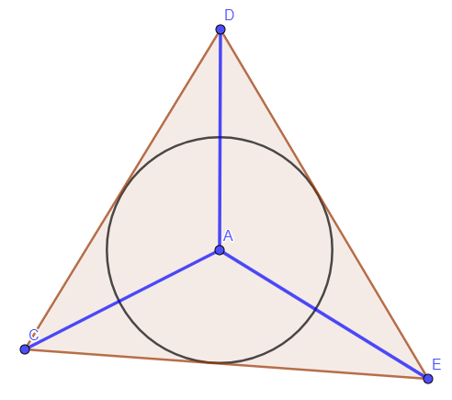
Тренувальні вправи
В трикутник CDE вписано коло з центром в точці А.
Знайдіть ∠С трикутника, якщо ∠ACD = 30°.
∠С= 30°*2=60°
30°

Slide 14
Тренувальні вправи
В трикутник CDE вписано коло з центром в точці А.
Знайдіть ∠D трикутника, якщо ∠ACD = 25°, а ∠AED = 30°.
25°
30°

Slide 15

Закріплення вивченого матеріалу
Що являється центром описаного кола?
Що являється центром вписаного кола?
Перетин серединних перпендикулярів до сторін трикутника - центр описаного кола.
Перетин бісектрис трикутника - центр вписаного кола.

Slide 16
Домашнє завдання
Знайдіть радіус кола OK, вписаного в рівносторонній трикутник АВС, якщо висота трикутника 12 см.
Знайдіть радіус кола OB, описаного навколо рівностороннього трикутника LMK, якщо висота трикутника 12см .
К
А
В
О1
О
L
M
С
К
В

Slide 17
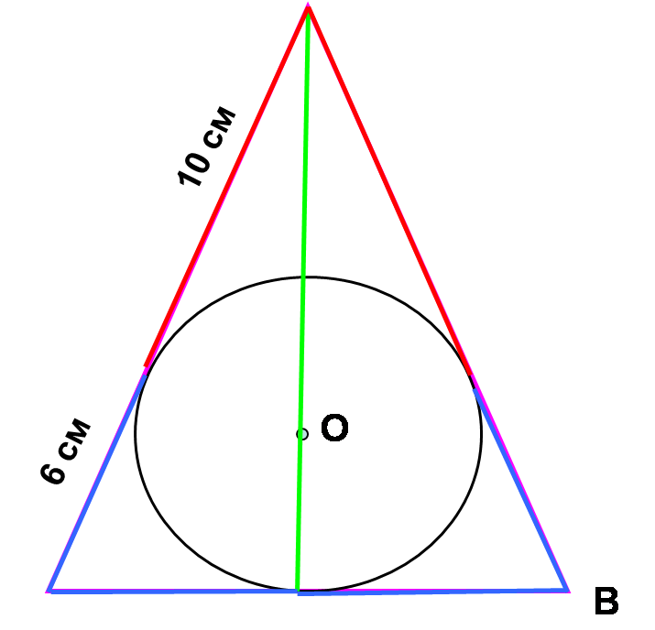
Домашнє завдання
Коло, вписане в рівнобедрений трикутник, ділить його бічну сторону на відрізки 6 см і 10 см, починаючи від основи. Знайдіть периметр трикутника.

Slide 18
Домашнє завдання
В трикутник CDE вписано коло з центром в точці А. Знайдіть ∠E трикутника, якщо ∠ACD = 35°, а ∠E на 10° більший за ∠С.
35°

